Slide 1
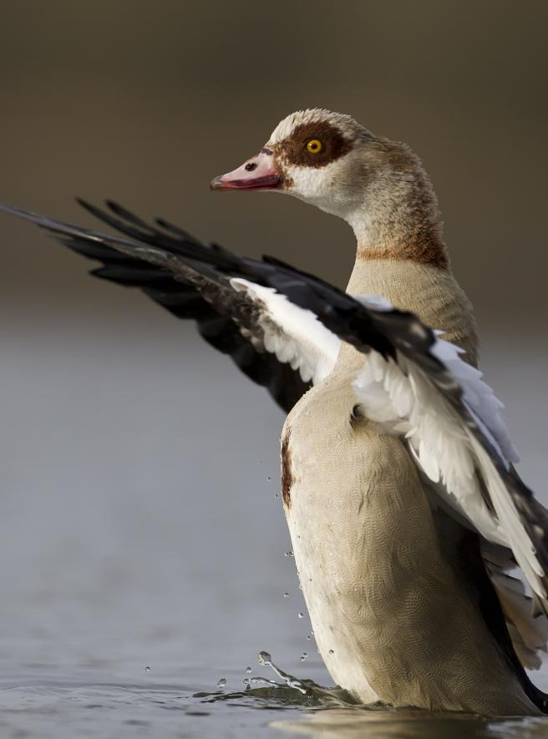


Invasieve uitheemse soorten –
Beleid & aanpak
Exotennet Praktijkdag Exotenbeheer
18 oktober 2023
Nicolas Pardon, PhD
Beleidsmedewerker invasieve uitheemse soorten

Slide 2

Invasieve uitheemse soort
Door de mens geïntroduceerd (vrijwillig of toevallig) buiten zijn natuurlijk verspreidingsgebied (zogenaamde « exotische » plant);
In staat leefbare populaties te vormen in de natuur;
sterke verspreidingscapaciteit die kan leiden tot een exponentiële toename van de populaties;
vormen dichte populaties met negatieve invloed op de biodiversiteit of oorzaak zijn van schade of overlast
Ingevoerd na 1500 (planten)
Notes:
Schade en overlast →landbouw, volksgezondheid, infrastructuur en/of een ander domein

Slide 3
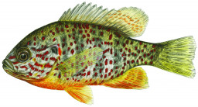
Invasieve uitheemse soort
De regel van 3 X 10 (Williamson, 1996)
1000
100
10
1
geographisch
klimatologisch
voortplanting
de dispersion
verspreiding
introductie
acclimatisatie
naturalisatie
expansie

Slide 4

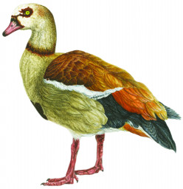
Wetgeving
EU verordening 1143/2014 van het Europees parlement en van de raad van 22 oktober 2014 betreffende de preventie en beheersing van de introductie en verspreiding van invasieve uitheemse soorten
Soortenbesluit Hoofdstuk 4/1 + bijlage 3/1 (beheer)
  Preventie & sensibilisering
  Snelle detectie & ingrijpen
  Beheer
Samenwerkingsakkoord van 30 januari 2019 tussen de Federale Staat, de Gemeenschappen en de Gewesten betreffende de preventie en beheersing van de introductie en verspreiding van invasieve uitheemse soorten
Notes:
Gebaseerd op eu verordening
Vertaald in soortenbesluit
3 trapsaanpak: sensibilisering en preventie (Pathway), opsporen en uitroeien (EWRR), beheersen (muskusrat)
Ten aanzien van specimens van voor de Unie zorgwekkende invasieve uitheemse soorten zijn de volgende handelingen verboden:
1° het onder zich houden, ook in een gesloten omgeving;
2° het kweken, ook in een gesloten omgeving;
3° het vervoeren, behalve om in het kader van de uitroeiing van de specimens naar voorzieningen te worden vervoerd;
4° het in de handel brengen;
5° het gebruiken of uitwisselen;
6° het toestaan om zich voort te planten, te kweken of te telen, ook in een gesloten omgeving;
7° het vrijlaten in het milieu.
Cooperation agreement where the various regions are represented in the national comite and supported by the nations scientific secretariat

Slide 5
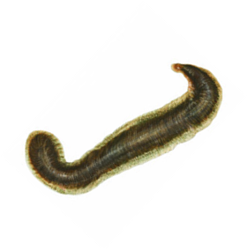
Wetgeving
Voor de Unie zorgwekkende invasieve
uitheemse soorten mogen niet opzettelijk:
EU verordening 2014/1143 Art. 7
1° worden gehouden, ook in een gesloten omgeving;
2° worden gekweekt, ook in een gesloten omgeving;
3° worden vervoerd, behalve om in het kader van de uitroeiing van de specimens naar voorzieningen te worden vervoerd;
4° in de handel worden gebracht;
5° worden gebruikt of uitgewisseld;
6° worden toegestaan zich voort te planten, te kweken of te telen, ook in een gesloten omgeving;
7° worden vrijgelaten in het milieu.
Notes:
Periode om commerciële stock uit te verkopen
Pistia en celastrus pas in 24 en 26 op lijst en mogen nog 18 maanden daarna worden verkocht

Slide 6
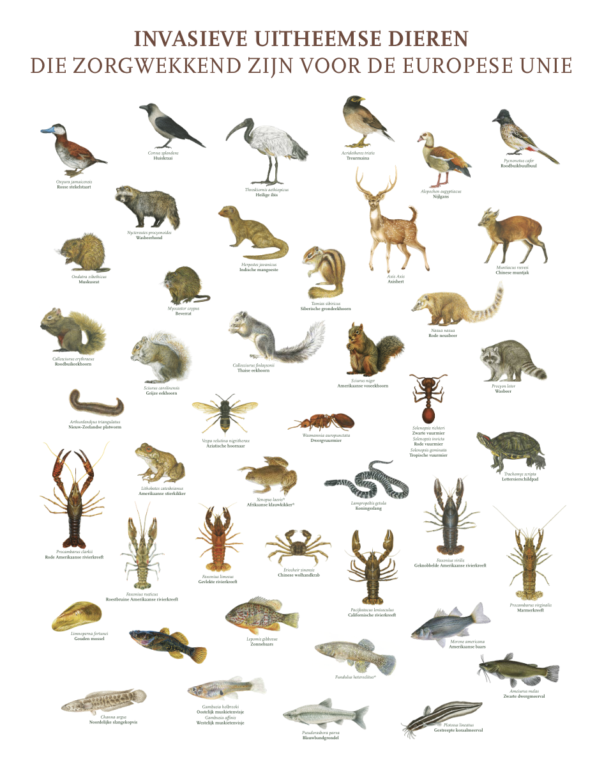
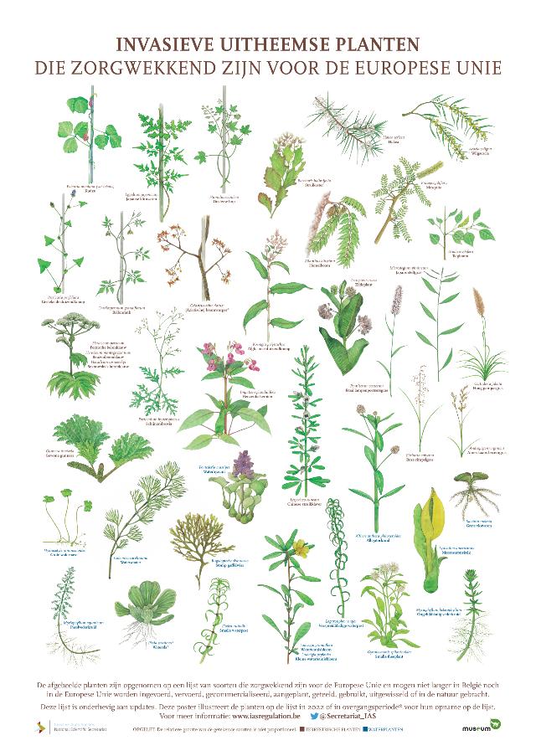
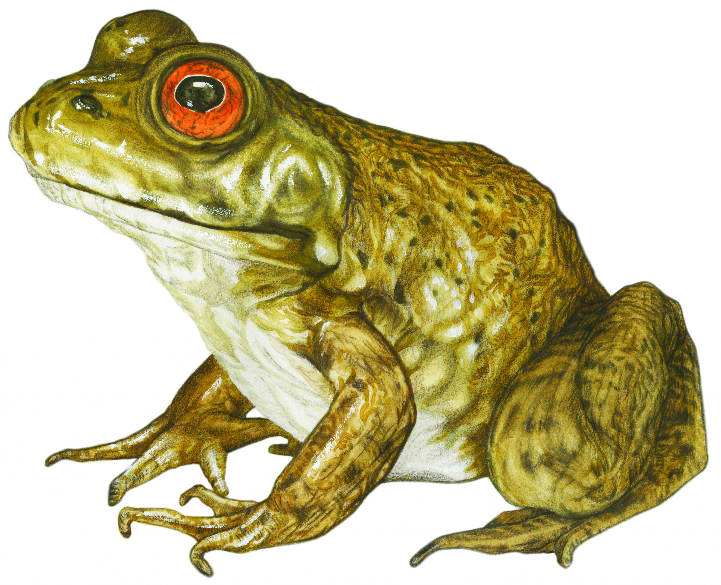
Wetgeving
Voor de Unie zorgwekkende invasieve
uitheemse soorten, de ‘Unielijst’
Notes:
Wettelijk ‘verboden’ soorten
Beleid richt zich vooral op unielijstsoorten → blijft aangroeien, echter andere soorten worden ook in beschouwing genomen (NAM, tijgermug)
Enige lijst met wettelijke weerslag, verder geen ‘zwarte lijst’, vlaamse lijst…

Slide 7
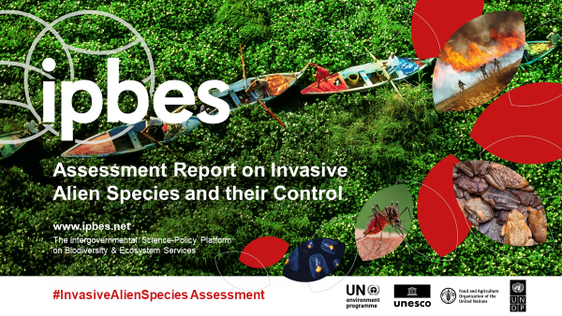
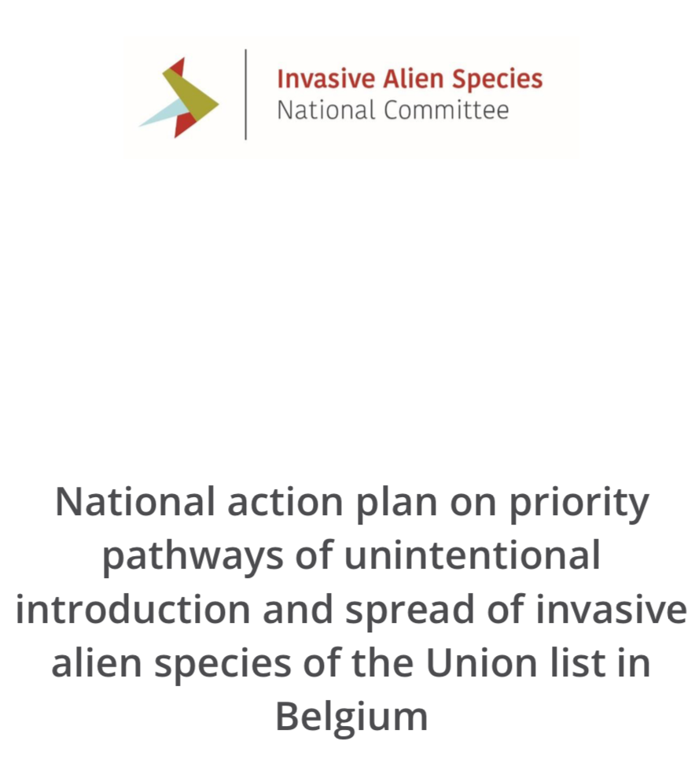
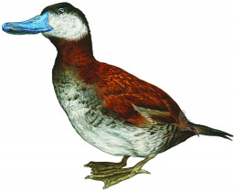
Problematiek
Meer en meer in kaart gebracht (PAP, IPBES)

Slide 8
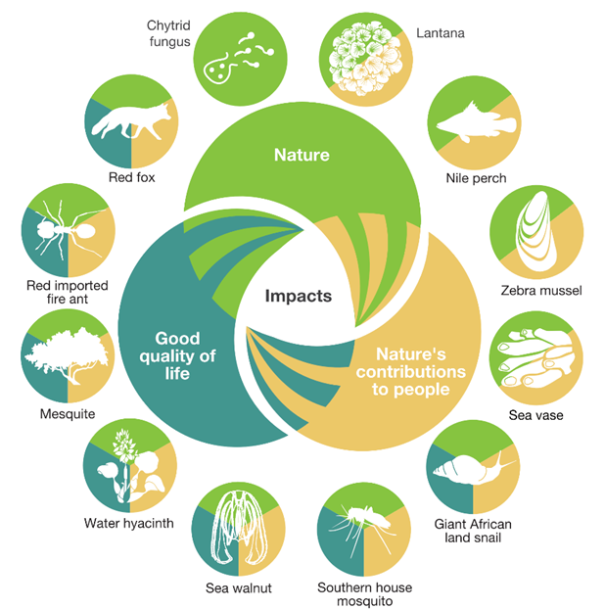
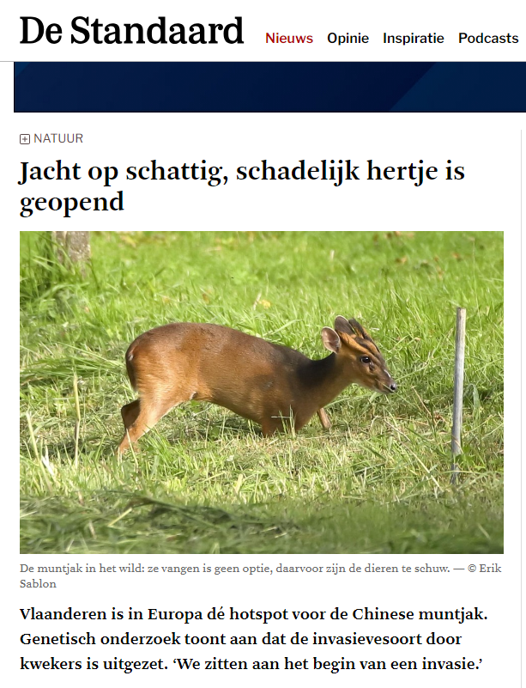
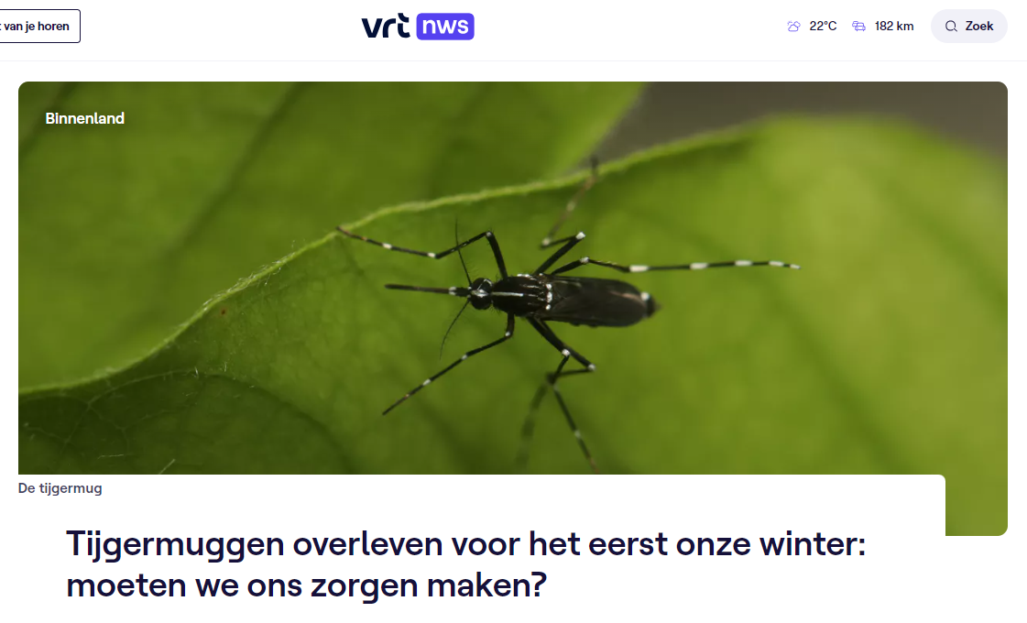
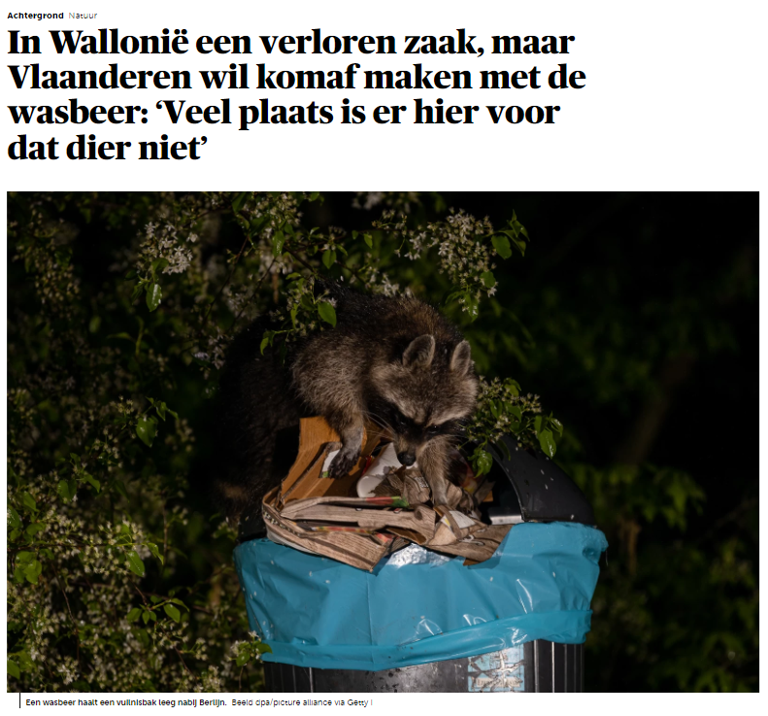
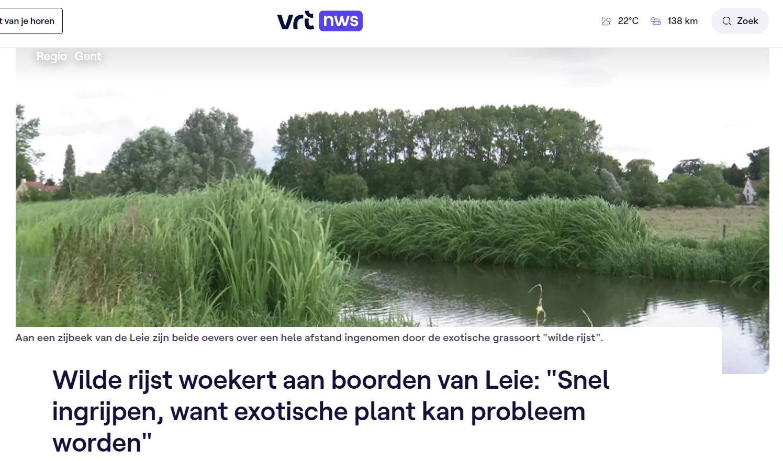
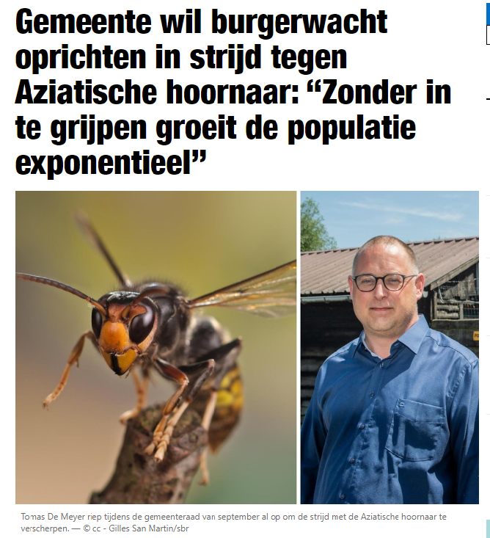
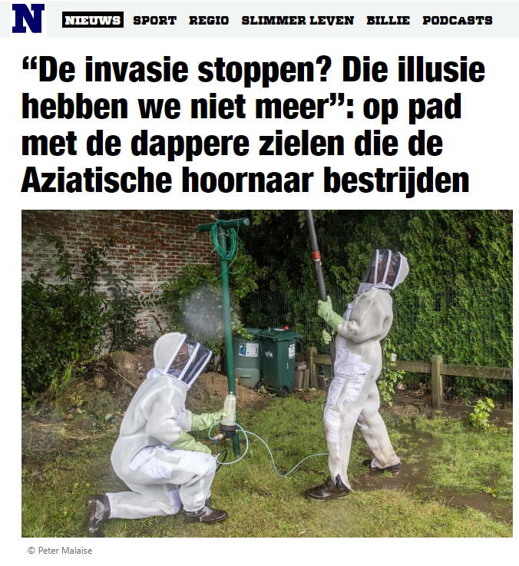
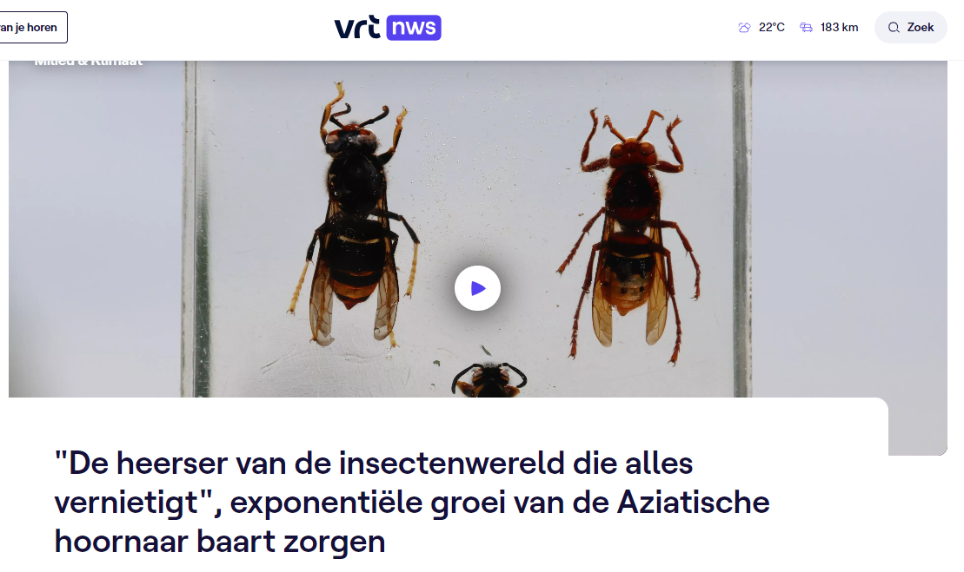
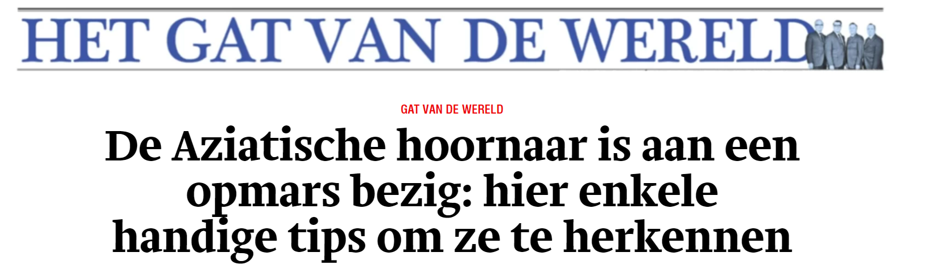
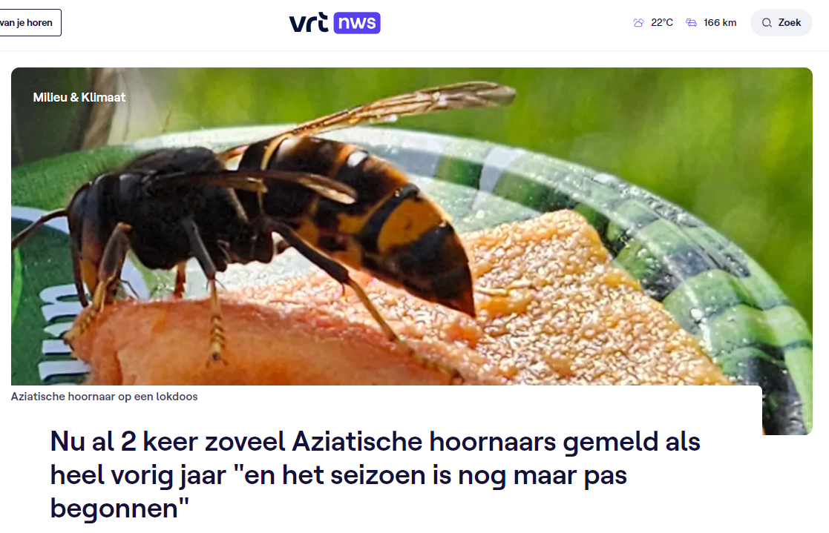
Problematiek
Meer en meer in kaart gebracht (PAP, IPBES)
Meer op de voorgrond (impact, media)

Slide 9
Problematiek
Meer en meer in kaart gebracht (PAP, IPBES)
Meer op de voorgrond (impact, media)
Hoger op beleidsagenda
Notes:
regeerakkoord

Slide 10
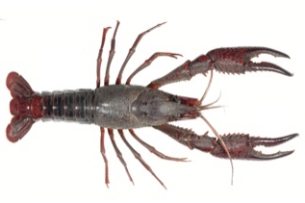
Prioriteit & verantwoordelijkheid
Bepaald door Vlaamse regering
  3-trapsaanpak
Notes:
Welke doelstelling moet worden nagestreefd voor welke soort en door wie moet ze worden aangepakt wordt bepaald door de vlaamse regering
Er is de 3 traps aanpak
Maar welke soort valt onder welk luik?
Hoe verdelen we de 88+ soorten en wat is hun status in vlaanderen
Betekenen deze soorten een Concreet en acuut risico
Waar lift hun impact en kan op basis hiervan worden bepaald wie verantwoordelijk is voor de bestrijding ervan

Slide 11
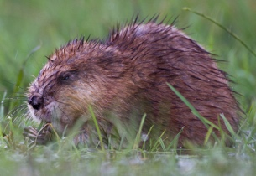
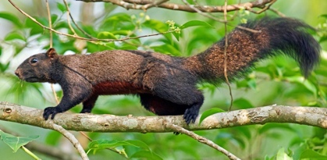
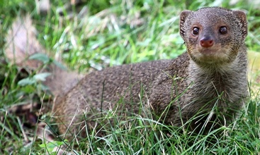
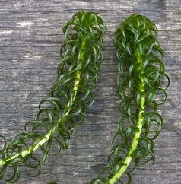
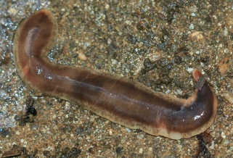
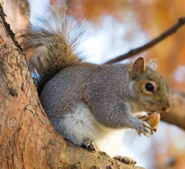
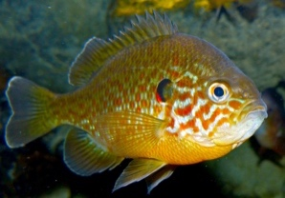
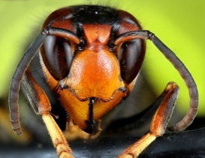
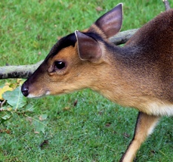
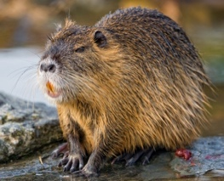
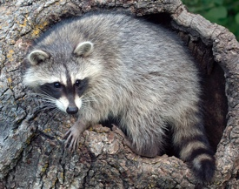
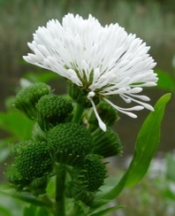
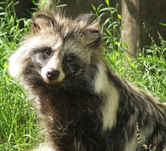
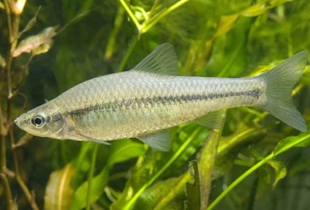
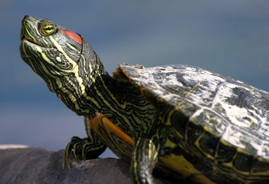
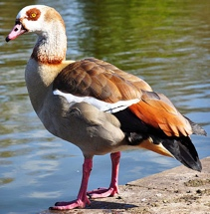
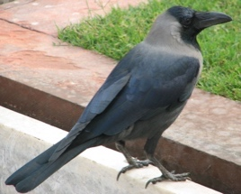
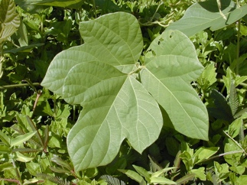

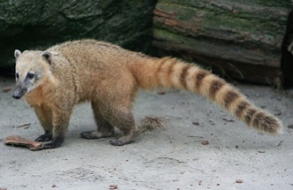
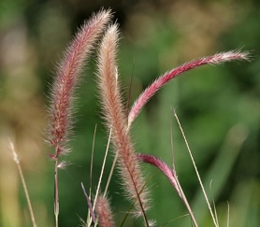
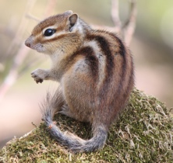
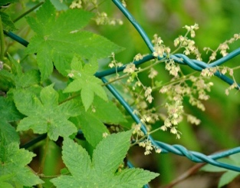
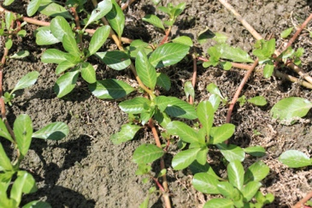
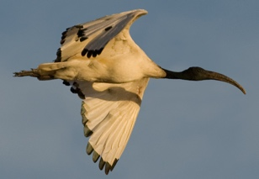
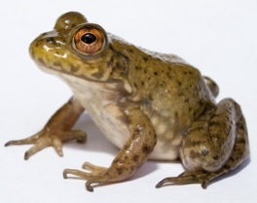
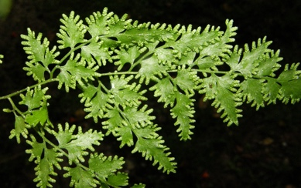
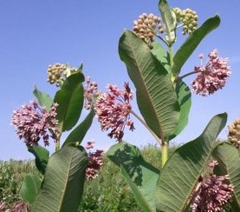
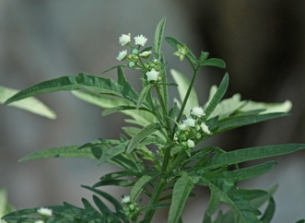
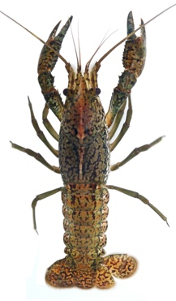


























Prioriteit & verantwoordelijkheid
Bepaald door Vlaamse regering
  3-trapsaanpak
88+ soorten ?
Notes:
Welke soort hoe moet worden aangepakt en door wie wordt bepaald door de vlaamse regering
Er is de 3 traps aanpak
Maar welke soort valt onder welk luik?
Hoe verdelen we de 88+ soorten en wat is hun status in vlaanderen
Betekenen deze soorten een Concreet en acuut risico
Waar lift hun impact en kan op basis hiervan worden bepaald wie verantwoordelijk is voor de bestrijding ervan

Slide 12

Prioriteit & verantwoordelijkheid
Bepaald door Vlaamse regering
  3-trapsaanpak
88+ soorten ?
Status in Vlaanderen?
Impact?
Verantwoordelijke?
PrIUS
Notes:
Welke soort hoe moet worden aangepakt en door wie wordt bepaald door de vlaamse regering
Er is de 3 traps aanpak
Maar welke soort valt onder welk luik?
Hoe verdelen we de 88+ soorten en wat is hun status in vlaanderen
Betekenen deze soorten een Concreet en acuut risico
Waar lift hun impact en kan op basis hiervan worden bepaald wie verantwoordelijk is voor de bestrijding ervan

Slide 13



PrIUS
Toewijzingskader voor het natuurbeleid
  Prioriteiten
  Verantwoordelijkheid
Notes:
Geladen woord

Slide 14

Verantwoordelijkheid
EU verordening 1143/2014, Art. 21 → terugvordering van kosten
  EU Richtlijn 2004/35/EG mbt Milieuaansprakelijkheid: de vervuiler betaalt
Soortenbesluit, bijlage 3/1.5
  ‘De bestrijding mag worden uitgevoerd door de eigenaar, de huurder, de exploitant of de grondgebruiker of grondgebruikers van het terrein waar de bestrijding plaatsvindt, of door een derde op voorwaarde van een schriftelijke toestemming van…’
Notes:
In geval van bepaalde doelstelling is het redelijkerwijs niet wenselijk alles op de verantwoordelijkheid van de terreineigenaar te laten berusten

Slide 15

Verantwoordelijkheid
Motieven voor externe tussenkomst
  Snelle respons
  Doelstelling kan niet enkel door acties van terreinverantwoordelijken worden gehaald → tijgermug
  Bestrijding is technisch niet uitvoerbaar door terreinverantwoordelijke → rosse stekelstaart
Notes:
Meerdere kunnen tegelijk van toepassing zijn (stekelstaart)
Externe tussenkomst kan worden toebedeeld aan de overkoepelende sector of overheid, dit hoeft niet noodzakelijk om bestrijding zelf te gaan, maar kan communicatie of coördinatie betrekken → Landbouw: geïntegreerde gewasbescherming (IPM, integrated pest mamangement)

Slide 16


Responsketting
Rosse stekelstaart
VERSIE 16/07/2018
[BESTRIJDER] + [BEGELEIDER]
Bestrijder = schutter | Begeleider | Referenties
Boswachter, regiobeheerder of andere TB-medewerker | Boswachter, regiobeheerder of andere TB-medewerker; beleidsadviseur; natuurinspecteur. | Nota’s 2016/DR/710 (10 okt’16), 2017/DR/828 (5 mei’17).
Jager met vrijwilligersovereenkomst | Boswachter, regiobeheerder of andere TB-medewerker; beleidsadviseur; natuurinspecteur. | Nota 2017/DR/828 (5 mei’17); vrijwilligersovereenkomst.
Prof. verdelger | Boswachter, regiobeheerder of andere TB-medewerker; beleidsadviseur; natuurinspecteur. | Nota 2017/DR/828 (5 mei’17); bestek ANB/S&I/2016/013.
Natuurinspecteur | Boswachter, regiobeheerder of andere TB-medewerker; beleidsadviseur; natuurinspecteur. | Nota’s 2016/DR/710 (10 okt’16), 2017/DR/828 (5 mei’17).
BINNEN ANB-terreinen
[KLOKKENLUIDER]
- via waarnemingen.be (alert)
- via overig kanaal
- doorgeven specificaties + suggestie over te nemen traject.
[COÖRDINATOR]
BUITEN ANB-terreinen
[BESTRIJDER] + [BEGELEIDER] vullen het veldformulier in, en bezorgen deze aan de [KLOKKENLUIDER].
Terreineigenaar
No go ingeval geen toestemming verkregen !
[BESTRIJDER] + [BEGELEIDER]
Bestrijder = schutter | Begeleider | Referenties
Jager met vrijwilligersovereenkomst | Beleidsadviseur; natuurinspecteur. | Nota 2017/DR/828 (5 mei’17); vrijwilligersovereenkomst.
Prof. verdelger | Beleidsadviseur; natuurinspecteur. | Nota 2017/DR/828 (5 mei’17); bestek ANB/S&I/2016/013.
Natuurinspecteur | Beleidsadviseur; natuurinspecteur. | Nota’s 2016/DR/710 (10 okt’16), 2017/DR/828 (5 mei’17).

Slide 17

Verantwoordelijkheid
EU verordening 1143/2014, Art, 17 → Snelle uitroeiing in vroeg stadium
EU verordening 1143/2014, Art. 19 → Beheer wijdverspreide soorten
Welke soorten behoren tot welk artikel?
Wie doet wat?
Notes:
De lidstaat neemt maatregelen en bepaalt plan van aanpak
Welke soorten behoren tot art 17 en welke methodes dienen te worden toegepast
RR, doelstelling, technisch niet uitvoerbaar
Wie doet wat

Slide 18

Categorisering
Notes:
Beleidscategorisering obv PrIUS, voorkomen
Geen lead bij categorie 5 & 6, mogelijke betrokkenheid als sectorale overheid
Bijhorende doelstelling

Slide 19

PrIUS : criteria : aanwezigheid Vlaanderen
Waarnemingen sinds 2015
Afwezig, sporadisch, aanwezig
Notes:
Even de resultaten van prius hernemen, soorten opgelijst ikv aanwezigheid, verdere onderverdeling toegelicht in prestentatie van Bram

Slide 20
Categorisering
Notes:
impact op biodiversiteit als belangrijkste criterium, zie taakstelling ANB: in eigen beheer zijn duurzaam te beheren, bij te dragen aan de realisatie van een natuurgerichte milieukwaliteit, met het oog op onder andere instandhouding en bescherming van het natuurlijk milieu evenals een doelmatige beheervisie te bepalen en andere beheerders te stimuleren deze visie uit te voeren.
Unielijstsoorten a priori biodiversiteitsimpact, maar soms niet enkel, of niet de grootste, ook nieuwe, niet unielijst soorten zonder biodiversiteitimpact dienen te worden beschouwd
Geen lead bij categorie 5 & 6, mogelijke betrokkenheid als sectorale overheid
Bijhorende doelstelling

Slide 21







PrIUS : criteria : aanwezigheid natuurgeb.
Notes:
Kijken of soorten meer of minder gebonden zijn aan N2000 areaal (Vespa vs Tamias) en hoeveel vh N2000 is ingenomen.
Dit zegt niet noodzakelijk iets over de aard vd impact of hoe schadelijk een soort is. Voor sommige soorten is dit gekend, anderen minder (op vlaams niveau). →Voorzorgsbeginsel (Natuurdecreet) zorgt dat we als terreinbeheerder inzetten op het beheer van deze soorten om impact zo laag mogelijk te houden, ook als ANB geen trekker is op Vlaams niveau

Slide 22
Categorisering
Notes:
Noopt de doelstelling tot afwijking van de hoofdbeginselen? Motieven voor aangepaste aanpak
Geen lead bij categorie 5 & 6, mogelijke betrokkenheid als sectorale overheid
Bijhorende doelstelling

Slide 23

Categorie | Planten | Dieren
1 | Alligatorkruid Amerikaans bezemgras Talgboom Hakea Smalle theeplant Gestekelde duizendknoop Japanse klimvaren Chinese struikklaver Oosterse hop Kudzu Ballonrank Hoog pampasgras Grote vlotvaren Schijnambrosia Wilgacacia Roze rimpelgras Mesquite Sosnowsky’s berenklauw Perzische berenklauw | Nieuw-Zeelandse platworm Gouden mossel Geknobbelde Amerikaanse rivierkreeft Roestbruine Amerikaanse rivierkreeft Rode vuurmier Tropische vuurmier Zwarte vuurmier Dwergvuurmier Noordelijke slangenkopvis Oostelijk muskietenvisje Westelijk muskietenvisje Zwarte dwergmeerval Amoergrondel Fundulus heteroclitus* Amerikaanse baars* Gewone koningsslang Huiskraai Roodbuikbuulbuul Rode neusbeer Axishert Indische mangoeste Thailandeekhoorn
2 | Waterwaaier Japans steltgras Fraai lampenpoetstersgras Gunnera Aziatische boomwurger Waterhyacint Moerasaronskelk Zijdeplant | Californische rivierkreeft Noord-Aziatische modderkruiper Afrikaanse klauwkikker Treurmaina Heilige ibis Rosse stekelstaart Pallas’ eekhoorn Grijze eekhoorn Amerikaanse voseekhoorn Wasbeerhond
3 | Kleine waterteunisbloem Ongelijkbladig vederkruid Struikaster Verspreidbladige waterpest Watersla | Marmerkreeft Amerikaanse stierkikker Amerikaanse nerts Beverrat Chinese muntjak Siberische grondeekhoorn Wasbeer
4 | Watercrassula Parelvederkruid Grote waterteunisbloem Smalle waterpest | Zonnebaars Nijlgans Canadese gans
5 | Hemelboom Duizendknopen (incl. Afghaanse) Reuzenbereklauw Reuzenbalsemien Grote waternavel | Gevlekte Amerikaanse rivierkreeft Rode Amerikaanse rivierkreeft Chinese wolhandkrab * Aziatische hoornaar Blauwbandgrondel Lettersierschildpad Muskusrat
6 | Alsemambrosia | Tijgermug
Overige | Stomp gaffelwier | Gestreepte koraalmeerval

Slide 24

Rol ANB
Coördinator exotenbeleid
  Coördinatie preventie en EWRR cat.1 (incl. vervuiler betaalt)
  Rapportering tov EC
  Wettelijke kader en bestrijdingsmethodologie
  beheerdoelen
Coördinator exotenbeheer
  Ontsluiten kennis (Ecopedia)
  Beheerregelingen ikv natuurbehoud
  Sectorale overheid waar relevant
Terreinbeheerder
  Beheer in eigen domeinen
  EWRR cat. 1,2,(3)
  Sectorale overheid motieven aangepaste aanpak cat. 3,4

Slide 25

Rol ANB & anderen in beleidscontext
PrIUS
PrIUS
Notes:
Schematische weergave met verantwoordelijkheden van ANB, terreinbeheerders en andere sectoren en overheden

Slide 26

PrIUS : criteria : type impact
O.b.v. risicobeoordelingsrapporten
Geïnterpreteerd voor Vlaamse situatie

Slide 27

Rol ANB

Slide 28

Rol anderen
PrIUS
Notes:
Vb huisdieren (koningsslang),
Nieuw-zeelandse platworm → introductie via horticultuur, impact op landbouw

Slide 29

Rol ANB
Notes:
Voor een aantal van deze soorten zijn EWRR scenario’s voor in voege, ibis, rosse stekelstaart, eekhoorns
Voor een paar nieuwere soorten hebben acties plaatsgevonden (NAM, Xenopus
Voor anderen geldt onverminderd dat als ze opduiken dat EWRR zal plaatsvinden, hetzij via een methodiek reeds in voege, hetzij op een anderen manier (vb wasbeerhond cf wasbeer, treurmaina cf ibis)
Planten worden momenteel geevalueerd

Slide 30

Rol anderen
PrIUS
Notes:
Xenopus medewerking landbouwers

Slide 31

Rol ANB
Notes:
Momenteel ewrr voor nerts, wasbeer
Stierkikker is onderwerp van LIFE project → indamming, EWRR buiten projectgebied
Muntjak valt ook onder EWRR protocol, echter belangrijk om kort op de bal te spelen, momenteel op basis van waarnemingen maar meldingen kunnen ook rechtstreeks of via de recente WIZ app

Slide 32

Rol anderen
PrIUS

Slide 33

Rol ANB
Notes:
Dit zijn soorten die wijdverspreid zijn en een aanzienlijke impact op biodiversiteit, bijgevolg is het wenselijk dat de natuuradmin hier het voortouw neemt

Slide 34

Rol derden
PrIUS
Notes:
Ongeacht zijn dit soorten die kunnen worden bestreden door de terreinbeheerders, deze soorten kunnen ook binnen andere sectoren schade veroorzaken, deze kunnen worden betrokken als stakholders bij het opmaken van BHR

Slide 35

Rol ANB
Notes:
Dit zijn soorten waar ANB geen trekkende rol in speelt. De impact van deze soorten ligt voornamelijk buiten de natuursector. Indien een andere overheid het initiatief zou nemen voor een BHR, kan ANB betrokken worden als sectorale overheid. Bepaalde basisverantwoordelijkheden blijven wel van tel.
We zien hier uiteraard de Az. hoornaar staan, meer daarover later

Slide 36

Rol anderen
PrIUS
Notes:
Wijdverspreide soorten waarbij iedere terreinbeheerder best instaat voor bestrijding in de respectievelijke terreinen, het handelingsperspectief ligt hier over het algemeen lager maar voor bepaalde soorten kan een gecoördineerde over gecentraliseerde aanpak toch wenselijk zijn. Het trekgedrag van de wolhandkrab bv doorheen het hydrografisch netwerk maakt dat de waterloopbeheerders ideaal geplaatst zijn om deze soort aan te pakken.

Slide 37

Rol ANB
Notes:
De laatste categorie zijn soorten zonder biodiversiteitsimpact, hier neemt ANB in principe geen taken op buiten de algemene

Slide 38

Rol anderen
PrIUS
Notes:
Gezien het gebrek aan biodiversiteitsimpact is het aan andere sectoren om hier een gepaste aanpak te voorzien, in geval van relevante impact, een hot topic momenteel is tijgermug, komt later aan bod

Slide 39

Acties ANB
Raamcontracten
  Ganzen
  Lettersierschildpadden
  Amerikaanse Stierkikker
  Kleine zoogdieren
    Wasbeer
    Eekhoorns
    Amerikaanse nerts
EWRR
  Rosse stekelstaart
  Heilige ibis
  Chinese muntjak

Slide 40






Acties ANB
Afrikaanse klauwkikker

Slide 41



Acties ANB
Aziatische hoornaar (facilitatie en ondersteuning)
  Doelstelling
  Impact
  Rol sectoren
  Vespawatch
  Raamcontract
  Beheerregeling
  Correcte informatie
Overlastbeperking
Landbouw, volksgezondheid, biodiversiteit
dL&V, Brandweer, ANB, lokale besturen
Notes:
In korte tijd tot categorie 5-soort gegaan, wijdverspreid
Het is niet mogelijk de soort uit te roeien in vlaanderen (vinden alle nesten, influx buitenland) → overlastbeperking, geen bestrijdingsverplichting
voornaamste impact bij landbouw, gevolgd door volksgezondheid en biodiversiteit
Gezien de verschillende impacten, verschillende sectoren betrokken bij de bestrijding, de verantwoordelijkheid ligt bij terreineigenaar tenzij tussenkomst overkoepelende sector
Vespawatch belangrijke component in heel het verhaal, monitoring en beheer
Diensten ANB bemanning Vespawatch en raamcontract
Beheerregeling
Bevolking correct informeren, verantwoordelijkheden sector

Slide 42


Tijgermug
Expansie vanuit Zuidelijk Europa naar noorden
  Ook meer en meer meldingen in Vlaanderen
Monitoring/Surveillance
  Samenwerking tussen de gewesten uitvoering door Sciensano & ITG
Bestrijding
  ANB neemt voorlopig lead op
  Dit jaar uitvoering door Rentokil
  Gebruik van biocide, enkel schadelijk voor muggen

Slide 43

Tijgermug
Ecologie/biologie/vectorstatus
  Broedt in kleine objecten met stilstaand water
    Emmers, regentonnen, parasolvoeten, blikjes,….
  Overwintert in eistadium
    Eitjes zijn droogte en koude resistent
  Adulten leven 3tal weken, afhankelijk van weersomstandigheden
  Activiteit start eind april/begin mei tot eind september-oktober, afh van de weersomstandigheden
    Piek augustus-september
  Steken kunnen allergische reacties veroorzaken
  Vector voor aantal virussen zoals Dengue, Chikungunya en Zika

Slide 44

Tijgermug
Sensibilisatie = cruciaal
  Enkel samen met burger kan bestrijding succesvol zijn
  Belang van informatie en sensibilisatie vanuit gemeente
    Opruimen tuinen, geen water laten staan
      Winterschoonmaak => regentonnen en andere objecten met stilstaand water nu rand schoonmaken met sponsje
      Niet laten buitenstaan van objecten waar regenwater in kan blijven staan
      Regelmatige check in de tuin
      Regelmatig schoonmaken goten van tuinhuizen…
      ….
    Aanpassing toelage regenton
    Melden tijgermuggen! Via muggensurveillance.be
  Mee ondersteunen
    Surveillance
    Bestrijding?

Slide 45

Toekomst
Beleidskader zomerganzen
BHR waterplanten
Verdere prioritering voor toekomstige BHR

Slide 46









(On)opzettelijke verspreiding
Preventie en sensibilisering
Introductieroute
  grondverzet
  Publiek/privaat bezit
  (Zoetwatergebruik)
Vb Hemelboom
Notes:
Belangrijke rol weggelegd voor lokale bestuurders en terreinbeheerders
Bioveiligheid
Invloed op introductie

Slide 47

Bedankt
Nicolas.pardon@vlaanderen.be
+32 471 666 550

Slide 48
Bestrijding verplicht?
EU verordening → PvA, doelstelling
Verplichting ikv Natuurdecreet igv BHR → voorwaardelijk

Slide 49








Notes:
Beleid richt zich vooral op unielijstsoorten → blijft aangroeien, echter andere soorten worden ook in beschouwing genomen (NAM, tijgermug)

Slide 50


Slide 51


Slide 53


Slide 54


Slide 55


Slide 56


Slide 57


Slide 58


